Slide 1
HUKUM PERBANKAN
Prodi Magister Hukum Universitas Esa Unggul Maret 2019
Dr. Ir. H. Fontian Munzil, S.H., M.H., M.E. M.Ak. CFrA, CFP, QWP
Fontian@esaunggul.ac.id
1

Slide 2
CLASS KE 2
RPS ke 2
Sistem Perbankan Nasional dan Kesehatan Perbankan

Slide 3
Stabilitas Moneter Vs
Stabilitas Sistem Keuangan
Perbedaan antara stabilitas moneter keuangan:
dan stabilitas
Stabilitas moneter terkait dengan stabilitas tingkat harga secara umum (inflasi)
Stabilitas keuangan adalah stabilitas lembaga keuangan
dan pasar keuangan yang membentuk sistem keuangan
Meskipun sasaran kebijakannya berbeda, namun keterkaitan antar keduanya semakin meningkat (BIS, Annual Report 1996-97)
(Andrew Crocket, “Why is Financial Stability a Goal of Public
Policy”)

Slide 4
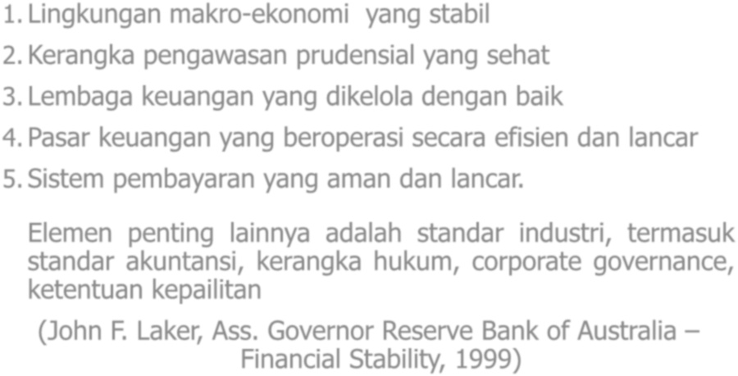















Slide 5

Fungsi sistem keuangan
Menyediakan mekanisme pembayaran
Menyediakan kredit
Penciptaan uang
Sarana tabungan
Lima fungsi dasar sistem keuangan menjalankan bisnisnya dalam suatu perekonomian menjalankan sistem pembayaran.
Menyediakan likuiditas
Mengumpulkan dan mengalokasikan simpanan baru
Monitor dan mendisiplinkan nasabah dari peningkatan simpanan
4. Mendistribusikan risiko
16

Slide 6

UU yang mengatur perbankan adalah UU no 7 tahun 1992 tentang perbankan yang mulai berlaku pada tanggal 1992
yang menggantikan UU no 14 tahun 1967 tentang pokok- pokok perbankan
Tujuan perbankan indonesia sesuai pasal 4 UU perbankan adalah menunjang pelaksanaan pembangunan nasional dalam rangka meningkatkan pemerataan pertumbuhan ekonomi dan stabilitas nasional kearah peningkatan kesejahteraan rakyat banyak
17
Fontian Munzil, Integrated Learning

Slide 7

TINJAUAN UMUM HUKUM PERBANKAN DI INDONESIA
Dasar-dasar Perbankan Menyangkut Asas-asas Kegiatan Perbankan Berupa Efisiensi, Kesehatan Bank, Profesionalisme, Maksud Dan Tujuan Perbankan Serta Hubungan Hak Dan Kewajibannya
Kedudukan Hukum Pelaku Dibidang Perbankan Seperti Kaidah Pengelolaannya Seperti Dewan Komisaris, Direksi, Karyawan Maupun Pihak Yang Terafiliasi. Juga Mengenai Badan Hukum Pengelolaannya Serta Mengenai Kepemilikannya
Kaidah Perbankan Yang Secara Khusus Memperhatikan Kepentingan Umum Seperti Persaingan Usaha Tidak Sehat dan Perlindungan Konsumen
Khusus Di Indonesia Keberadaan Perbankan Mengandung Pemerataan Pembangunan, Pertumbuhan Ekonomi ¹⁸Dan Stabilitas Nasional

Slide 8

Tindak Pidana di bidang perbankan salah satu dari tindakan pidana dibidang ekonomi biasa disebut dengan white collar crime yang mempunyai motif ekonomi
Tindak Pidana ekonomi lazim dilakukan oleh orang yang mempunyai kemampuan intelektual dan mempunyai posisi penting dalam masyarakat atau pekerjaannya
Tindak pidana ekonomi seperti:
Penghindaran pajak
Penipuan atau kecurangan dibidang perkreditan
Delik lingkungan
Penipuan konsumen
Pencucian uang
Penggelapan dana nasabah
19

Slide 9

UU YANG TERKAIT DENGAN INDUSTRI PERBANKAN
KUH Perdata
KUHP
UU OJK dan UU BI
UU Perbankan
UU No 24 Thn 2004,Lembaga Penjaminan Simpanan
UU No 8 Tahun 1999,Perlindungan Konsumen
UU No 8 Thn 2010,Tindak Pidana Pencucian Uang
UU No 24 Tahun 2002,Surat Utang Negara
UU No 40 Tahun 2014,Usaha Perasuransian
UU No 36 Tahun1999,Telekomunikasi
UU No 40 Tahun 2007,Perseroan Terbatas
UU No 8 Tahun 1995,Pasar Modal
UU No 11 Thn 2008,Informasi & Transaksi Elektronik
UU Mata Uang
UU Transfer Dana dsb
20

Slide 10
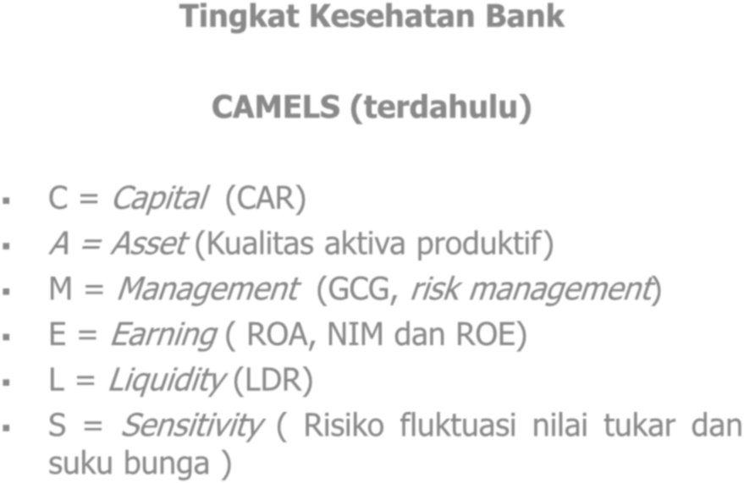
























21

Slide 11
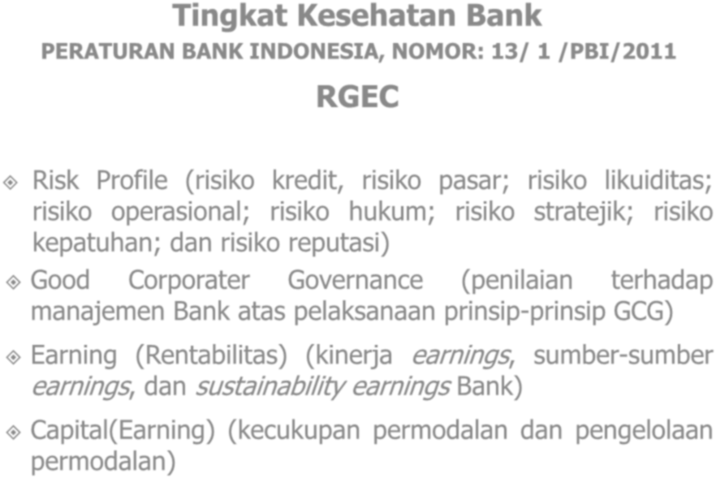













































22

Slide 12
Bank wajib melakukan penilaian sendiri (self assessment)
atas Tingkat Kesehatan Bank. Penilaian sendiri (self
assessment) Tingkat Kesehatan
dilakukan paling kurang
setiap semester untuk posisi akhir bulan Juni dan Desember
Apabila terdapat perbedaan hasil penilaian Tingkat Kesehatan Bank yang dilakukan oleh Bank Indonesia dengan hasil self assesment penilaian Tingkat Kesehatan Bank maka yang berlaku adalah hasil penilaian Tingkat Kesehatan Bank yang dilakukan oleh Bank Indonesia.
23

Slide 13

BMPK
(Batas Maksimum Pemberian Kredit)
BMPK adalah persentasi maksimum penyediaan dana yang diperkenankan dari modal Bank
Modal Bank adalah modal inti, modal pelengkap dan dana bersih cabang di luar negeri
24

Slide 14

BMPK
(Batas Maksimum Pemberian Kredit)
Konsentrasi penyedian dana salah satu penyebab kegagalan usaha bank
Penerapkan prinsip kehati-hatian dlm penyediaan dana dgn cara penyebaran/ diversifikasi kredit
25

Slide 15










L/C
Advising Bank/ nominated bank
9
8
docs
3
Issuing/opening Bank
L/C
Negotiating Bank (BNI)
11
L/C
7
4
docs
L/C
2
10
6
1
Applicant/Importir
Beneficiary/eksportir
5

